Slide 1
FinTech Intelligence Platform
Finance Pulse
금융 뉴스로 시장의 맥박을 읽다
감성 분석 · 이슈 추적 · 리스크 탐지 · 키워드 요약
실시간 감성 점수
섹터 리스크 탐지
키워드 트렌드
이슈 흐름 시각화
Team. 올추파티
2026/ 04

Slide 2
FINANCE PULSE
목차
Phase 2
Phase 4
프로젝트 목적
프로젝트 기대효과
1
2
3
4
5
Phase 1
Phase 3
Phase 5
프로젝트 개요
프로젝트 핵심 서비스
확장 가능한 비즈니스 영역

Slide 3
Project Overview
프로젝트 개요
정보 과잉의 시대, 금융 시장의 핵심 맥락
문제: 하루에도 수많은 금융 뉴스가 쏟아져, 투자자가 직접 다 읽고 핵심 흐름을 파악하기 어렵다.
한계: 기사 수는 많지만, 시장 분위기가 좋아지는지 나빠지는지, 어느 분야의 이슈가 급증하는지는 한눈에 보기 어렵다.
방향: 뉴스 데이터를 분석해 시장 분위기와 급변 이슈를 빠르게 파악할 수 있는 시각화 도구를 만든다.

Slide 4
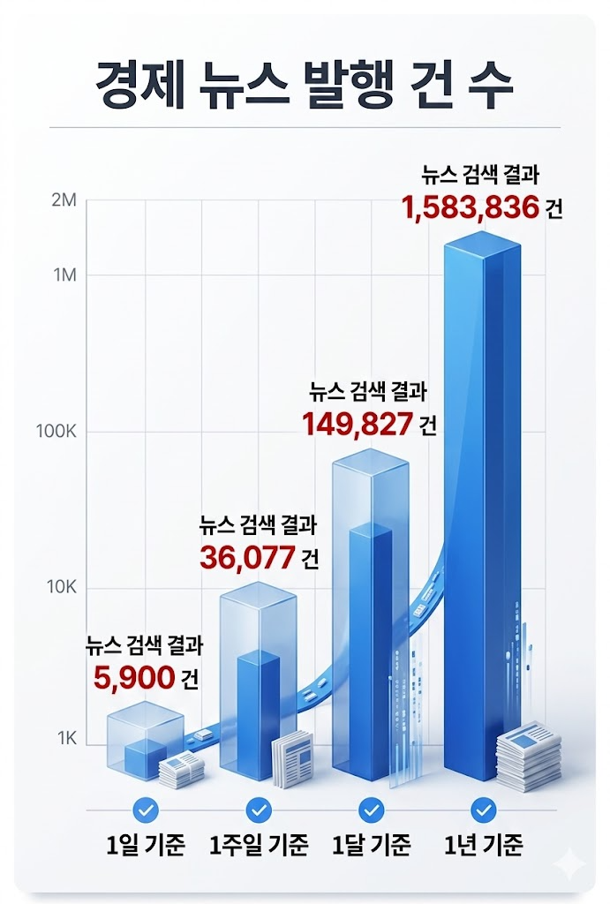
Project Overview
프로젝트 기획 배경
문제 인식
정보 과부하로 인해 어떤 뉴스가 진실이고 중요한지 판단하기 어려운 '뉴스 피로감'을 겪고 있음.
소비자 사례
뉴스 선택 과정이 스트레스가 되어 오히려 SNS나 유튜브 등으로 대체하거나 회피하는 경향이 나타남.
해결 방안
미디어 정보 비판적 수용 능력과 언론사의 사실 검증 및 신뢰성 강화가 필수적임.
핵심 결론
뉴스 소비자 개인의 비판적 판단 능력과 언론의 책임 있는 보도가 함께 뒷받침되어야 함.
*정보 홍수 속 뉴스 피로감을 해소하려면 소비자의 미디어 비판적 수용 능력과 언론의 신뢰성 강화가 동시에 필요함*
뉴스출처: 용수연(c) 오마이뉴스(시민기자) 24.10.16, 09:41
(https://www.ohmynews.com/NWS_Web/View/at_pg.aspx?CNTN_CD=A0003070836))
미디어의 바다, 길 잃은 뉴스 소비자들
- 정보 과부하 시대의 생존법 -
Notes:
미

Slide 5
Project Purpose
Why? Finance Pulse.
현재의 문제
Finance Pulse 솔루션
정보 과잉과 인지적 부담 매일 쏟아지는 수많은 금융 뉴스로 인해, 사용자가 핵심 흐름과 중요한 변화를 빠르게 파악하기 어려움
뉴스 피로도 증가 과도한 정보 노출로 인해 뉴스를 읽는 부담이 커지고, 결국 필요한 정보까지 놓치게 되는 문제가 발생함
직관적인 분석 도구의 부족 기사의 분위기나 특정 분야의 급격한 변화 흐름을 한눈에 파악할 수 있는 시각적 분석 도구가 부족함
시장 분위기 시각화 시장 분위기를 한눈에 보여줌으로 빠르게 파악하게 도와줌
핵심 인사이트 요약 핵심만 빠르게 요약하여 피로도를 줄여줌
시장 흐름 시각화 기사 분위기와 분야별 급격한 변화 흐름을 점수, 비율, 색상으로 시각화 하여 한눈에 파악하게 함
→

Slide 6

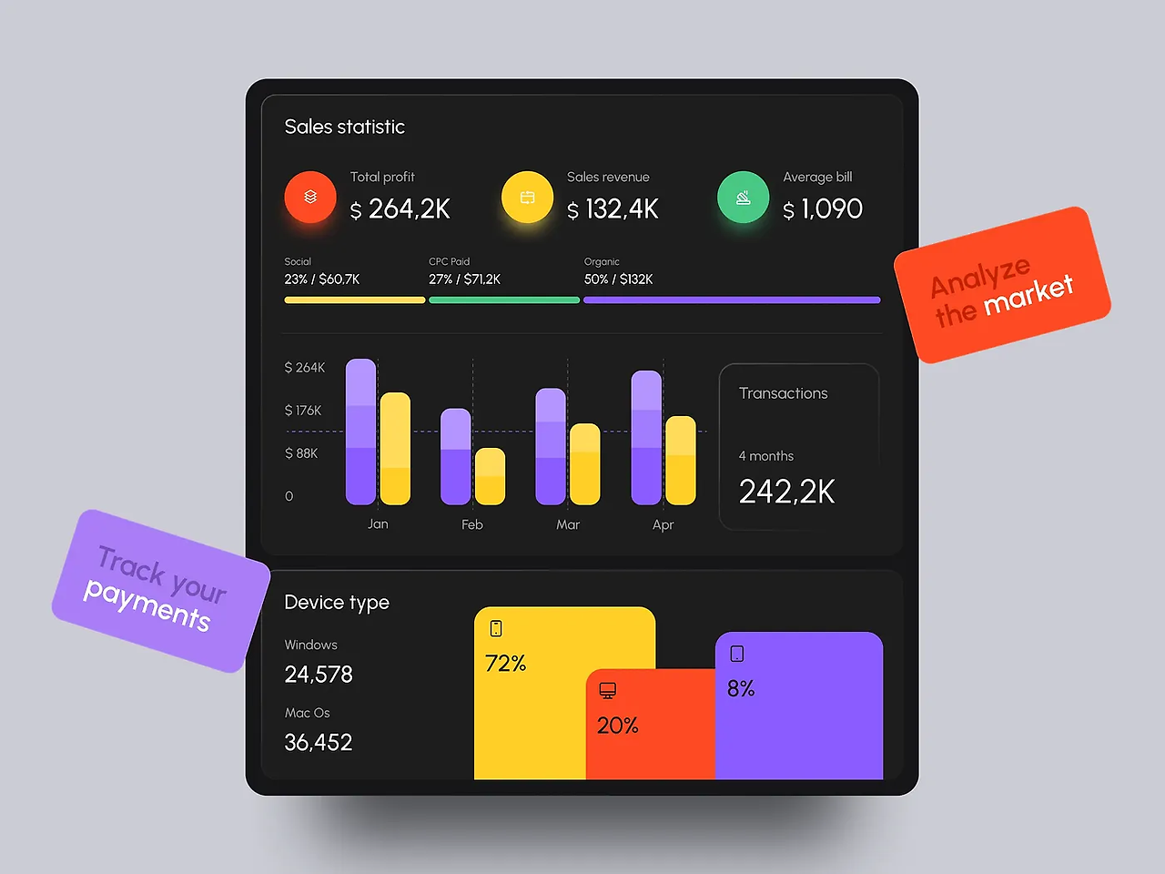

Project Purpose
프로젝트 목적
"뉴스의 흐름을 한눈에 보여주다"
흐름 시각화
뉴스 키워드와 기사 흐름을 구조화해 한눈에 시장 방향성 확인
탐색 시간 단축
직관적인 차트와 요약으로 정보 찾는 시간을 줄임

Slide 7
Project Core Services
3가지 핵심 기능
01
02
03
기업 및 키워드에 대한
성향 점수 측정 및 시각화
핵심 키워드 추출
급등한 기사의 성향 분석
기사별·섹터별 감성 분석 (긍정·부정·중립 수치화)
당일 TOP 금융 키워드
워드클라우드·차트 표현
전일 대비 급등 섹터(분야)
뉴스의 분위기를 색으로 한눈에 표현

Slide 8
CORE SERVICE 01
기업 및 키워드에 대한 성향 점수 측정 및 시각화
감성 점수 예시 — 삼성전자 (005930)
감성 비율 분포 (시장 전체)
긍정 점수
0.72
42%
35%
23%
부정 점수
0.21
긍정 기사
중립 기사
부정 기사
중립 점수
0.07
분야별 긍정 / 부정 비율
종합 감성: 긍정 우세
기술
금융
반도체
바이오

Slide 9
CORE SERVICE 02
금일 핵심 키워드
오늘의 TOP 금융 키워드
1.
금리
312건
뉴스 트렌드 즉시 파악
어떤 키워드가 시장을 주도하는지 수치로 확인
01
2.
환율
287건
워드클라우드로 직관적 시각화
글자 크기로 언급 빈도를 한눈에 비교 가능
02
3.
반도체
251건
03
투자 판단 속도 향상
TOP 5 순위 차트로 오늘의 핵심 이슈를 빠르게 포착
4.
실적
198건
뉴스를 읽지 않아도 시장 흐름을 파악할 수 있습니다
5.
미국 증시
175건

Slide 10
CORE SERVICE 03
급등 기사 성향 분석
급등 기사의 성향 분석 (긍정적 , 부정적)
색상으로 분위기 직관화
긍정(녹색) / 부정(빨간색)으로 뉴스 분위기를 즉시 파악
반도체
평소 18%
오늘 41%
▲ 급등
01
평소 대비 이상 급등 포착
평소 비율과 오늘 비율을 나란히 보여줘 이상 급증 여부를
즉시 확인 가능
2차전지
평소 22%
오늘 39%
▲ 급등
02
바이오
평소 15%
오늘 17%
급등 섹터의 분위기, 숫자보다 색이 먼저 말해줍니다
금융
평소 19%
오늘 21%

Slide 11
USERS & Expected Effect
주요 사용자 & 기대 효과
‍💼
1
정형화된 뉴스를 감성지수로 변환하여 → 기존 금융 시장에서 차별화된 데이터 확보
일반 투자자
빠른 시장 분위기 파악
2
급증하는 섹터를 즉각 탐지하여 시각화
→ 빠른 대응이 필요한 전문 투자자 및 트레이더 계층 유입 및 체류 시간 증가
📊
3
방대한 뉴스 데이터 분석과정을 자동화 하여
많은 양의 정보를 적은 비용으로 처리 가능
개인 트레이더
종목·섹터 감성 확인
4
실시간 정보 제공을 통한 사용자의 시장 예측에 도움

Slide 12
Scalable Business Areas
Finance Pulse의 3단계 수익화 로드맵
1
2
3
Phase 1
Phase 2
Phase 3
사용자 락인 & MAU 확보
고단가 B2B 계약으로 빠른 수익화
독점 데이터 자산화
· 관심 종목 실시간 알림으로
이탈률 최소화
낚시성 기사 필터링으로
신뢰 기반 충성 유저 형성
→ "유저가 매일 돌아오는 서비스"
· 투자 자문사·핀테크 기업 대상
API 라이선스 공급 시장 심리 지수 데이터 정기 구독 판매
→ "계약 1건 = 수천만 원 단위 매출"
· 뉴스·SNS·커뮤니티 3종 데이터 융합 타사 미보유 데이터셋
→ 리포트 구독 수익
→ "데이터 독점 = 시장 독점"

